Slide 1
ИНДИВИДУАЛЬНЫЙ ПРОЕКТ ВЫПОЛНИЛА: Хасполадова Оксана Специальность «Сестринское дело» 1 курс 614 группа РУКОВОДИТЕЛЬ ПРОЕКТА: преподаватель дисциплины «Немецкий язык» Клочкова Ольга Викторовна
ГАПОУ СО «БАЛАКОВСКИЙ МЕДИЦИНСКИЙ КОЛЛЕДЖ»
ИЗОБРЕТЕНИЯ XX ВЕКА
2015-2016 г.

Slide 2
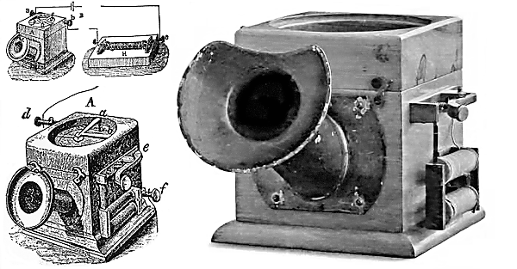
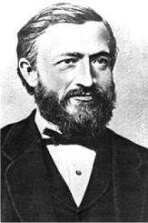
Wer ist es?
Er began die Ära einer
revolutionären Kommunikations-
technologie. Dem Mathematik-
lehrer gelang es als Erstem, Töne
und Wörter in elektrischen Strom
zu verwandeln und andernorts als
Schall wiederzugeben.
Telefon, 1861

Slide 3
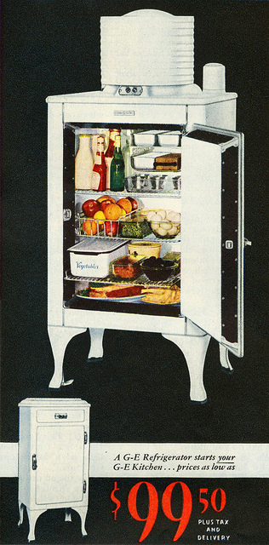
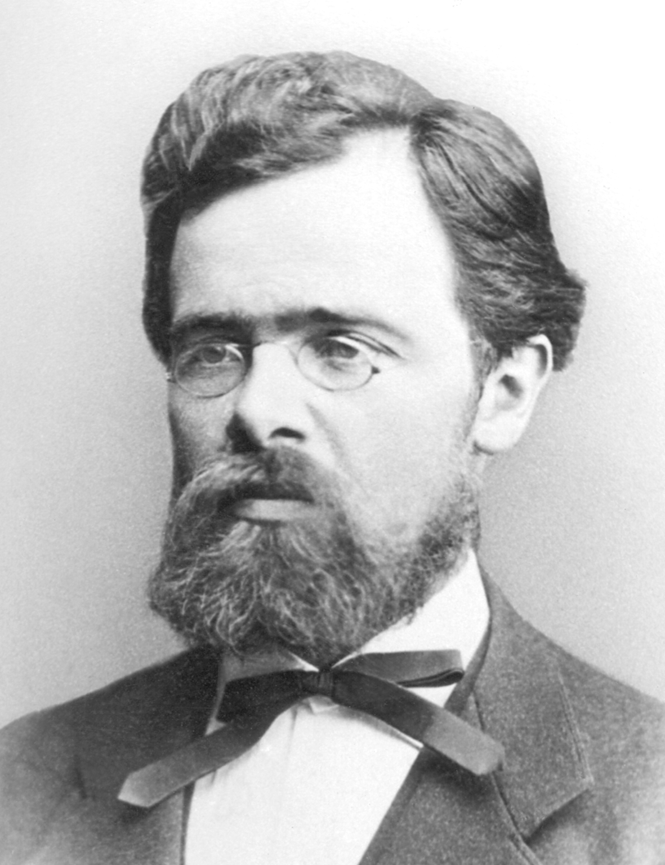
Wer ist es?
Er war ein deutscher Ingenieur,
der das Patent für den ersten
Kühlschrank erhielt. Er arbeitete
als Kühlmittel mit Ammoniak.
Heute die deutsche Firma Foron
hat den weltweit ersten FCKW-
freien "Green freeze"-
Kühlschrank hergestellt.
Kühlschrank, 1876

Slide 4
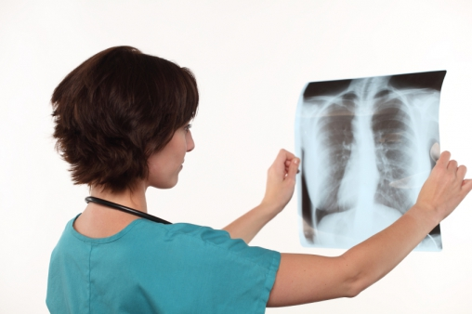
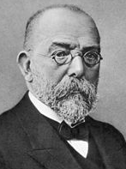
Wer ist es?
Dieser deutscher Mikrobiologe
entdeckte die Mikroben als
Krankheitserreger. Er gelang den
Erreger außerhalb des Organismus
zu kultivieren. 1882 entdeckte er
den Erreger der Tuberkulose.
1905 erhielt er den Nobelpreis für
Physiologie oder Medizin.
Mycobacterium tuberculos, 1882

Slide 5
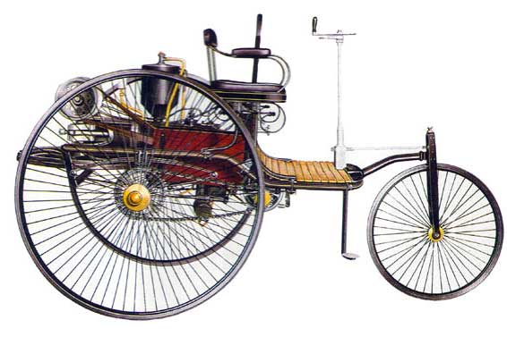
Wer ist es?
Er war einer der ersten Erfinder und Autobauer. Jetzt in jeder Stadt sieht man auf den Straßen Autos fahren. Sie machten die Menschen mobil. Heute können wir uns das Leben ohne Kraftwagen nicht mehr vorstellen.
Automobil, 1885

Slide 6
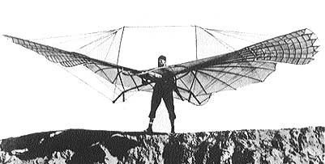
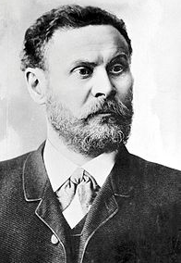
Wer ist es?
Er war ein deutscher Luftfahrt-pionier und verwirklichte einen Menschheitstraum. Er gelang ein Gleitflug über 25 Meter. Dank seines handwerklichen Geschicks wird er mit seinem Gleitflugzeug zum ersten Flieger der Menschheit.
Gleitflug, 1891

Slide 7
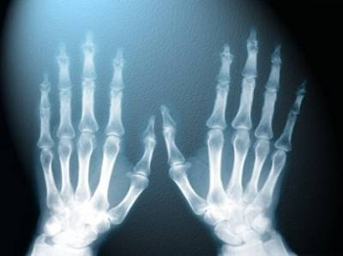
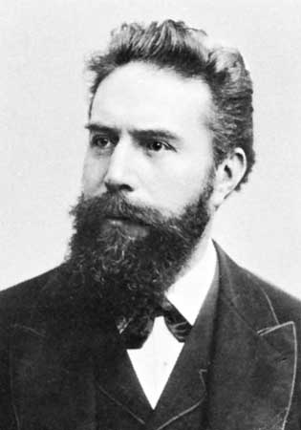
Wer ist es?
Er entdeckte die X-Strahlen.
Diese Entdeckung hatte für Natur-
Wissenschaften und Medizin eine
hervorragende Bedeutung. Diese
Strahlen werden zur Behandlung
vieler Krankheiten ausgenutzt. Er
wurde als erster Physiker der Welt
mit dem Nobelpreis ausgezeichnet.
X-Strahlen, 1895

Slide 8
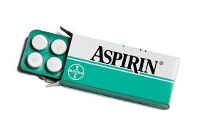
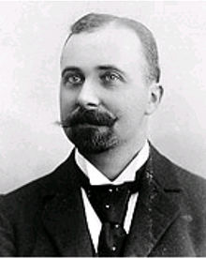
Wer ist es?
Er synthetisierte einer Wirkstoff,
die Acetylsalicylsäure,der wird
die Arzneimittel für viele Leute
angewendet. Zwei Jahre später
konnte es in der Apotheken
kaufen. Es war zuerst in Pulver-
form. Jetzt kann man dieses Arzneimittel in der Tabletten kaufen.
Aspirin, 1897

Slide 9
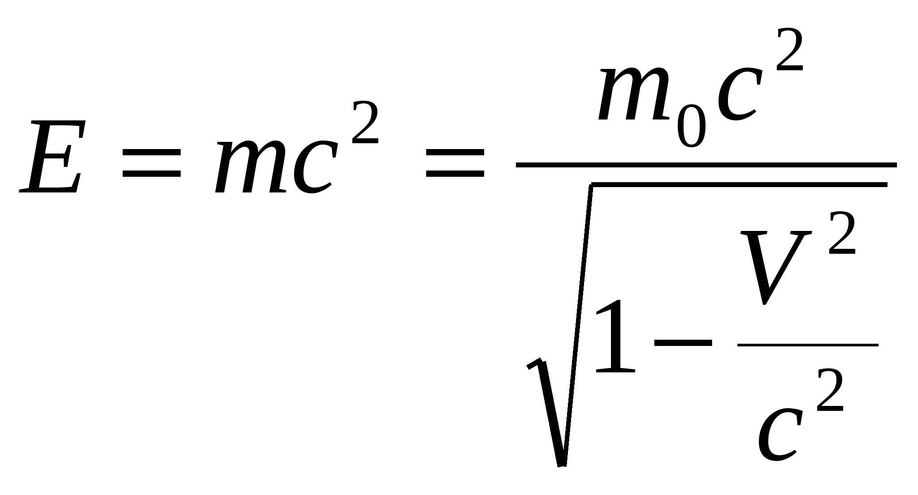
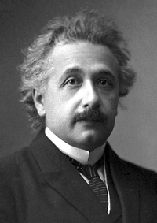
Wer ist es?
Relativitaetstheorie, 1905
Er war ein genialer
Wissenschaftler, Physiker,
Querdenker, Pazifist.
Er entwickelte kein Produkt, aber
eine neue Vorstellung von Raum
und Zeit, Materie und Energie.
Seine Formel: E=mc2

Slide 10
Wer ist es?
Der deutscher Bakteriologe und
Immunologe, er entwickelte im
Jahre 1906 eine Methode zur
Feststellung von Syphiliserregern
im Blut. Er befasste sich haupt-
sächlich mit Verfahren zur
Diagnostik und Therapie von
Erkrankungen.
Syphilis test, 1906

Slide 11
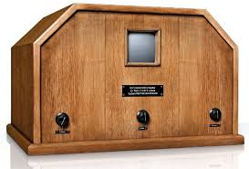
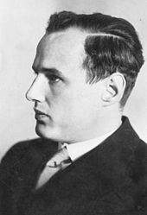
Wer ist es?
Am Weihnachtsabend 1930
gelang er die erste elektronische
Fernsehubertragung.Mittlerweile
steht in 95 Prozent der deutschen
Haushalte ein Fernsehgerat.
Die durchschnittliche Sehdauer
liegt bei rund 220 Minuten am Tag
Fersehen,1930/1931

Slide 12
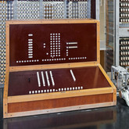
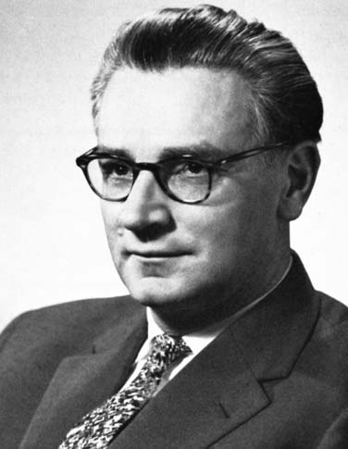
Wer ist es?
Er erfand die erste binare Rechenmaschine: den Z3. Der erste Cоmputer schaffte die vier Grundrechenarten in gerade drei Sekunden: der Beginn des digitalen Zeitalters. Heute werden pro Jahr 150 Millionen PC in Deutschland verkauft.
Computer, 1941

Slide 13
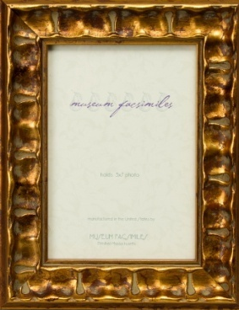
Sie haben unsere Welt verändert
Philipp Reis
R. Koch
O.Lilienthal
F. Hoffmann
A.Wassserman
Konrad Zuse
1861
1882
1891
1897
1906
1941
19.Jh.
20.Jh.
1876
1885
1895
1905
1930
Carl von Linde
Karl Benz
W.Röntgen
A.Einstein
M. von Ardenne

